Slide 1

Bài 1
Java cơ bản

Slide 2



Nội dung
Giới thiệu về Java
Định danh
Các kiểu dữ liệu
Toán tử
Cấu trúc điều khiển
Mảng

Slide 3
1
Giới thiệu về Java

Slide 4

Ngôn ngữ lập trình Java
Ngôn ngữ lập trình Java được phát triển vào năm 1991 bởi Sun Microsystems (nay là Oracle)
Tiêu chí phát triển:
"Write Once, Run
Anywhere"
4

Slide 5

Java platform
Java Platform – nền tảng Java
Được xây dựng để phát triển các ứng dụng và phân phối trên môi trường đa nền (các HĐH, điện thoại, thiết bị nhúng, enterprise server…)
Sử dụng ngôn ngữ Java (và một số ngôn ngữ khác)
Tránh nhầm lẫn với ngôn ngữ lập trình Java
5

Slide 6
Java platform
Các thành phần của Java Platform
Các API
Java Platform cung cấp các API để lập trình viên không cần phải sử dụng các API của HĐH
Java Virtual Machine (JVM)
Có thể chạy trên các software platform khác hoặc trực tiếp trên phần cứng
Mỗi một platform sử dụng một JVM riêng
6

Slide 7
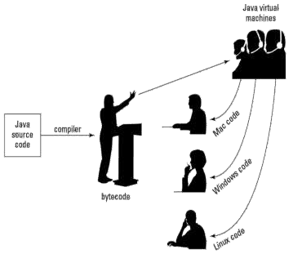
Mô hình biên dịch của Java
Mô hình biên dịch
của Java platform
Mã nguồn được biên dịch thành Java byte- code; sau đó được thông dịch trên JVM thành các mã lệnh thực thi bởi trình thông dịch Just-In-Time (JIT)
7

Slide 8
Cú pháp cơ bản
Là ngôn ngữ lập trình phân biệt chữ hoa, chữ
thường (case-sensitive)
Cú pháp tương tự C/C++
8

Slide 9
Cài đặt
Cài Java Development Kit (JDK)
http://www.oracle.com/technetwork/java/javase/downloa ds
Cài IDE
Notepad / Notepad++ (https://notepad-plus-plus.org)
Eclipse (http://www.eclipse.org)
NetBeans (http://netbeans.org)
IntelliJ IDEA (http://www.jetbrains.com/idea)
9

Slide 10



2
Định danh
Identifier

Slide 11

Định danh
Mỗi đối tượng là duy nhất, dù trạng thái của nó
có thể giống các đối tượng khác
MARTHA!!!

Slide 12
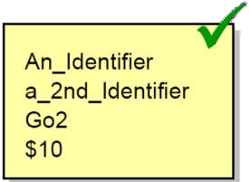
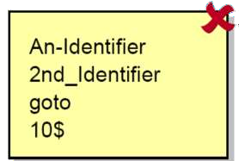
Định danh
Định danh:
Xâu ký tự thể hiện tên các biến, các phương thức, các lớp và nhãn
Quy định với định danh:
Các ký tự có thể là chữ số, chữ cái, '$'
hoặc ‘_’
Tên không được phép:
Bắt đầu bởi một chữ số
Trùng với từ khóa
Phân biệt chữ hoa chữ thường
Yourname, yourname, YourName và yourName là 4 định danh khác nhau

Slide 13
Quy ước đặt tên
Quy ước với định danh (naming convention):
Bắt đầu bằng chữ cái
Gói (package): tất cả sử dụng chữ thường
theexample
Lớp (Class): viết hoa chữ cái đầu tiên trong các từ ghép lại
TheExample
Phương thức/thuộc tính (method/field): Bắt đầu bằng
chữ thường, viết hoa chữ cái đầu tiên trong các từ còn lại
theExample
Hằng (constants): Tất cả viết hoa
THE_EXAMPLE

Slide 14
Các từ khóa
Literals
null true false
Từ khóa (keyword)
abstract assert boolean break byte case catch char class continue default do double else extends final finally float for if implements import instanceof int interface long native new package private protected public return short static strictfp super switch synchronized this throw throws transient try void volatile while
Từ dành riêng (reserved for future use)
byvalue cast const future generic goto inner
operator outer rest var volatile

Slide 15
3
Các kiểu dữ liệu
integer, float, char, boolean, String…

Slide 16
Các kiểu dữ liệu
Trong Java kiểu dữ liệu được chia thành hai loại:
Kiểu dữ liệu nguyên thủy (primitive)
Số nguyên (integer)
Số thực (float)
Ký tự (char)
Giá trị logic (boolean)
Kiểu dữ liệu tham chiếu (reference)
Mảng (array)
Đối tượng (object)

Slide 17
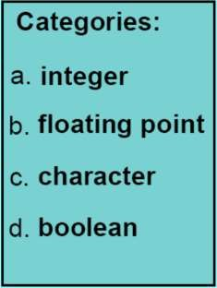
Kiểu dữ liệu nguyên thủy
Mọi biến đều phải khai báo một kiểu dữ liệu
Các kiểu dữ liệu cơ bản chứa một giá trị
đơn
Kích thước và định dạng phải phù hợp với kiểu của nó
Java phân loại thành 4 kiểu dữ liệu
nguyên thủy

Slide 18
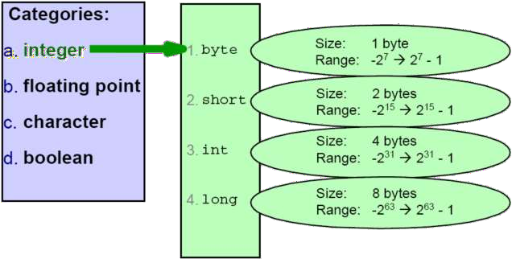
Số nguyên
Số nguyên có dấu
Giá trị mặc định: 0

Slide 19
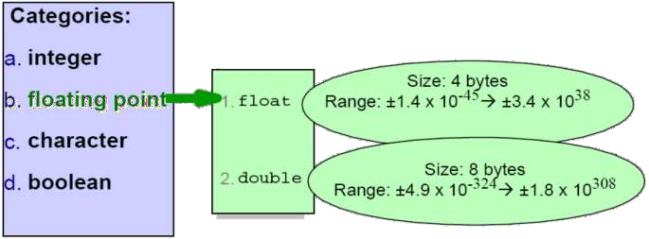
b. Số thực
Số thực dấu phẩy động
Giá trị mặc định: 0.0

Slide 20
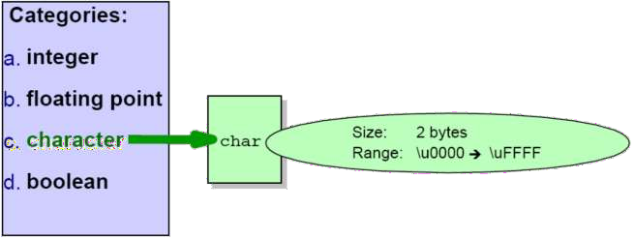
Ký tự
Ký tự Unicode không dấu, được đặt giữa hai dấu
nháy đơn
2 cách gán giá trị:
Sử dụng các chữ số trong hệ 16: char uni ='\u05D0';
Sử dụng ký tự: char a = ‘A’;
Giá trị mặc định là giá trị zero (\u0000)

Slide 21
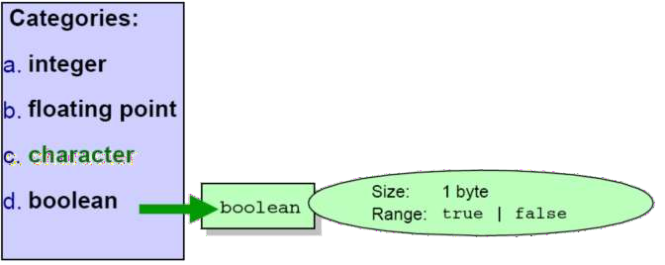
Nguyên dạng
Giá trị boolean được xác định rõ ràng trong Java
Một giá trị int không thể sử dụng thay cho giá trị boolean
Có thể lưu trữ giá trị hoặc true hoặc false
Biến boolean được khởi tạo là false

Slide 22
Nguyên dạng
Giả sử ta có dòng lệnh
int i = 5;
Giá trị này ở đâu ra?
Giá trị này được gọi là nguyên dạng hay giá trị hằng (literal)

Slide 23
Nguyên dạng
Literal là một giá trị của các kiểu dữ liệu nguyên
thủy và xâu ký tự.
Gồm 5 loại:
integer
floating point
boolean
character
string
Literals integer………….. 7 floating point… 7.0f boolean…………. true character…….…. 'A' string………...….. "A"

Slide 24
a. Số nguyên
Hệ cơ số 8 (Octals) bắt đầu với chữ số 0
▫ 032 = 011 010(2) = 16 + 8 + 2 = 26(10)
Hệ cơ số 16 (Hexadecimals) bắt đầu với 0 và ký tự x
▫ 0x1A = 0001 1010(2) = 16 + 8 + 2 = 26(10)
Kết thúc bởi ký tự “L” thể hiện kiểu dữ liệu long
▫ 26L
Ký tự hoa, thường cho giá trị bằng nhau
▫ 0x1a , 0x1A , 0X1a , 0X1A đều có giá trị 26 trong hệ
decimal

Slide 25
b. Số thực
float kết thúc bằng ký tự f (hoặc F)
7.1f
double kết thúc bằng ký tự d (hoặc D)
7.1D
e (hoặc E) được sử dụng trong dạng biểu diễn
khoa học:
7.1e2
Một giá trị thực mà không có ký tự kết thúc đi kèm sẽ có kiểu là double
7.1 giống như 7.1d

Slide 26
c. boolean, ký tự và xâu ký tự
boolean:
true
false
Ký tự:
Được đặt giữa 2 dấu nháy đơn
Ví dụ: ‘a’, ‘A’ hoặc '\uffff'
Xâu ký tự:
Được đặt giữa hai dấu nháy kép
Ví dụ: “Hello world”, “Xin chao ban”,…

Slide 27
d. Escape sequence
Các ký tự điều khiển nhấn phím
\b backspace
\f form feed
\n newline
\r return (về đầu dòng)
\t tab
Hiển thị các ký tự đặc biệt trong xâu
\" quotation mark
\’ apostrophe
\\ backslash

Slide 28
Chuyển đổi kiểu dữ liệu (casting)
Java là ngôn ngữ định kiểu chặt
Gán sai kiểu giá trị cho một biến có thể dẫn đến các lỗi biên dịch hoặc các ngoại lệ của JVM
JVM có thể ngầm định chuyển từ một kiểu dữ liệu hẹp sang một kiểu rộng hơn
Để chuyển sang một kiểu dữ liệu hẹp hơn, cần phải định kiểu rõ ràng.
int a, b; short c;
a = b + c;
int d; short e;
e = (short)d;
double f; long g; f = g;
g = f; //error

Slide 29
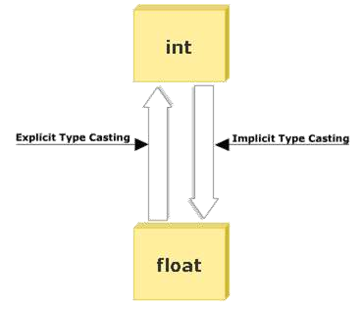
Chuyển đổi kiểu dữ liệu (casting)
Chuyển đổi kiểu sẽ được thực hiện tự động nếu không xảy ra mất mát thông tin
▫ byte → short → int →
long → float → double
Ép kiểu trực tiếp (explicit cast) được yêu cầu nếu có “nguy cơ” giảm độ chính xác

Slide 30
Ví dụ - chuyển đổi kiểu
long p = (long) 12345.56; // p == 12345
int g = p; // không hợp lệ dù kiểu int
//có thể lưu giá trị 12345
char c = ‘t’;
int j | = | c; | // tự động chuyển đổi
short | k | = | c; // không hợp lệ
short | k | = | (short) c; // ép kiểu trực tiếp
float | f | = | 12.35; // không hợp lệ

Slide 31
Khai báo và khởi tạo biến
Các biến đơn (biến không phải là mảng) cần
phải được khởi tạo trước khi sử dụng trong các biểu thức
Có thể kết hợp khai báo và khởi tạo cùng một lúc.
Sử dụng = để gán (bao gồm cả khởi tạo)
 Ví dụ:
 | int | i, j; | // | Khai báo biến
  | i = int | 0; k =i+1;
 | float x=1.0f, y=2.0f;
 | System.out.println(i); |  | // | In ra 0
 | System.out.println(k); |  | // | In ra 1
 | System.out.println(j); |  | // | Lỗi biên dịch
31

Slide 32

Chú thích
Java hỗ trợ ba kiểu chú thích như sau:
// Chú thích trên một dòng
// Không xuống dòng
/* Chú thích một đoạn */
/** Javadoc * chú thích dạng Javadoc */
32

Slide 33
Câu lệnh
Các câu lệnh kết thúc bởi dấu ;
Nhiều lệnh có thể viết trên một dòng
Một câu lệnh có thể viết trên nhiều dòng
Ví dụ:
System.out.println(
“This is part of the same line”);
a=0; b=1; c=2;
33

Slide 34
4
Toán tử
Toán tử số học, toán tử logic…

Slide 35
Toán tử (Operators)
Kết hợp các giá trị đơn hoặc các biểu thức con thành những biểu thức mới, phức tạp hơn và có thể trả về giá trị.
Java cung cấp nhiều dạng toán tử sau:
Toán tử số học
Toán tử bit, toán tử quan hệ
Toán tử logic
Toán tử gán
Toán tử một ngôi
35

Slide 36
Toán tử
Toán tử số học
• +, -, *, /, %
Toán tử bit
AND: &, OR: |, XOR: ^, NOT: ~
Dịch bit: <<, >>
Toán tử quan hệ
• ==, !=, >, <, >=, <=
Toán tử logic
&&, ||, !
36

Slide 37
Toán tử
Toán tử một ngôi
Đảo dấu: +, -
Tăng giảm 1 đơn vị: ++, --
Phủ định một biểu thức logic: !
Toán tử gán
• =, +=, -=, %= tương tự với >>, <<, &, |, ^
37

Slide 38
Thứ tự ưu tiên của toán tử
Operators | Precedence
postfix | expr++ expr--
unary | ++expr --expr +expr -expr ~ !
multiplicative | * / %
additive | + -
shift | << >> >>>
relational | < > <= >= instanceof
equality | == !=
bitwise AND | &
bitwise exclusive OR | ^
bitwise inclusive OR | |
logical AND | &&
logical OR | ||
ternary | ? :
assignment | = += -= *= /= %= &= ^= |= <<= >>= >>>=

Slide 39
5
Cấu trúc điều khiển
if-else, switch-case, while…

Slide 40
Lệnh if - else
Cú pháp
if (dieu_kien){ cac_cau_lenh;
}
else {
cac_cau_lenh;
}
Biểu thức điều kiện nhận giá trị boolean
Mệnh đề else là tùy chọn
40

Slide 41
Ví dụ - Kiểm tra số chẵn – lẻ
class CheckNumber
{
public static void main(String args[])
{
int num =10;
if (num %2 == 0)
System.out.println (num+ “la so chan”);
else
System.out.println (num + “la so le”);
}
}

Slide 42





Lệnh switch - case
Kiểm tra một biến đơn với nhiều giá trị khác nhau và thực hiện trường hợp tương ứng
break: Thoát khỏi lệnh switch-
case
default kiểm soát các giá trị nằm ngoài các giá trị case:
case a
[true]
[false]
case a
action(s)
break
[true]
case b
[false]
case b action(s)
break
.
.
.
[true]
case z
case z action(s)
break
[false]
default
action(s)
43

Slide 43
Ví dụ - Lệnh switch - case
switch (day) {
case 0:
case 1:
rule = “weekend”;
if (day == 0 || day == 1) {
rule = “weekend”;
} else if (day > 1 && day <7)
{
break; case 2: … | } | rule else rule | = “weekday”; { = error;
case 6: | }
rule = “weekday”;
break;
default:
rule = “error”;
}
44

Slide 44

Vòng lặp while và do while
Thực hiện một câu lệnh hoặc một khối lệnh khi
điều kiện vẫn nhận giá trị true
while() thực hiện 0 hoặc nhiều lần
do...while() thực hiện ít nhất một lần
action state
int x = 2; while (x < 2) {
x++;
System.out.println(x);
}
condition
[true]
[false]
int x = 2; do {
x++;
System.out.println(x);
} while (x < 2);
45

Slide 45
Ví dụ - Vòng lặp while
class WhileDemo{
public static void main(String args[]){ int a = 5,fact = 1;
while (a >= 1){
fact *=a; a--;
}
System.out.println(“The Factorial of 5
is “+fact);
}
}
46

Slide 46
Vòng lặp for
Cú pháp:
for (start_expr; test_expr; increment_expr){
// code to execute repeatedly
}
3 biểu thức đều có thể vắng mặt
Có thể khai báo biến trong câu lệnh for
Thường sử dụng để khai báo một biến đếm
Thường khai báo trong biểu thức “start”
Phạm vi của biến giới hạn trong vòng lặp
Ví dụ:
for (int index = 0; index < 10; index++) { System.out.println(index);
}
47

Slide 47
Ví dụ - vòng lặp for
class ForDemo
{
public static void main(String args[])
{
int i=1, sum=0;
for (i=1;i<=10;i+=2)
sum+=i;
System.out.println (“Sum of first five
old numbers is “ + sum);
}
}
48

Slide 48
Vòng lặp for và while
Các câu lệnh for và while cung cấp chức năng
tương đương nhau
Các cấu trúc lặp thường được sử dụng trong các tình huống khác nhau
while được sử dụng cho lặp từ đầu đến cuối
for được sử dụng để lặp với số vòng lặp xác định
int sum = 0; int index = 1;
while (index <= 10) { sum += index; index++;
}
int sum = 0;
for (int index = 1;index <= 10;index++) { sum += index;
}
49

Slide 49
Các lệnh thay đổi cấu trúc điều khiển
break
Có thể được sử dụng để thoát ra ngoài câu lệnh switch
Kết thúc vòng lặp for, while hoặc do...while
Có hai dạng:
Gắn nhãn: Tiếp tục thực hiện câu lệnh tiếp theo sau vòng lặp được gắn nhãn
Không gắn nhãn: Thực hiện câu lệnh tiếp theo bên ngoài vòng lặp
50

Slide 50
Các lệnh thay đổi cấu trúc điều khiển
continue
Có thể được sử dụng cho vòng lặp for, while hoặc do...while
Bỏ qua các câu lệnh còn lại của vòng lặp hiện thời và
chuyển sang thực hiện vòng lặp tiếp theo.
51

Slide 51
Ví dụ - break và continue
public int myMethod(int x) {
int sum = 0;
outer: for (int i=0; i<x; i++) { inner: for (int j=i; j<x; j++){
sum++;
if (j==1) continue; if (j==2) continue outer;
if (i==3) break;
if (j==4) break outer;
}
}
return sum;
}

Slide 52
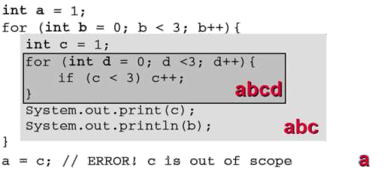
4.6. Phạm vi biến
Phạm vi của biến là vùng chương trình mà trong
đó biến có thể được tham chiếu đến
Các biến được khai báo trong một phương thức thì chỉ có thể truy cập trong phương thức đó
Các biến được khai báo trong vòng lặp hoặc khối lệnh thì
chỉ có thể truy cập trong vòng lặp hoặc khối lệnh đó
53

Slide 53
6
Mảng
Array

Slide 54
Mảng (array)
Tập hợp hữu hạn các phần tử cùng kiểu
Phải được khai báo trước khi sử dụng
Khai báo:
Cú pháp:
kieu_dlieu[] ten_mang = new kieu_dlieu[KT_MANG]; kieu_dlieu ten_mang[] = new kieu_dlieu[KT_MANG];
Ví dụ:
char c[] = new char[12];
57

Slide 55
Khởi tạo mảng
Khai báo, khởi tạo giá trị ban đầu:
Cú pháp:
kieu_dl[] ten_mang = {ds_gia_tri_cac_ptu};
Ví dụ:
int[] number = {10, 9, 8, 7, 6};
Nếu không khởi tạo → nhận giá trị mặc định tùy thuộc vào kiểu dữ liệu.
Luôn bắt đầu từ phần tử có chỉ số 0
58

Slide 56

Ví dụ - mảng
c[ 0 ]
-45
6
0
72
1543
-89
0
62
-3
1
6453
78
Tên của mảng (tất cả các thành phần trong mảng có cùng tên, c)
c[ | 1 | ]
c[ | 2 | ]
c[ | 3 | ]
c[ | 4 | ]
c[ | 5 | ]
c[ | 6 | ]
c[ | 7 | ]
c[ | 8 | ]
c[ | 9 | ]
c.length: cho biết độ dài của mảng c
Chỉ số (truy nhập đến các thành phần của mảng thông qua chỉ số)
c[ 10 ]
c[ 11 ]

Slide 57
Khai báo và khởi tạo mảng
Ví dụ:
int MAX = 5;
boolean bit[] = new boolean[MAX]; float[] value = new float[2*3]; int[] number = {10, 9, 8, 7, 6};
System.out.println(bit[0]); // prints “false” System.out.println(value[3]); // prints “0.0” System.out.println(number[1]); // prints “9”
60

Slide 58
Mảng nhiều chiều
Bảng với các dòng và cột
Thường sử dụng mảng hai chiều
Ví dụ khai báo mảng hai chiều b[2][2]
int b[][] = { { 1, 2 }, { 3, 4 } };
1 và 2 được khởi tạo cho b[0][0] và b[0][1]
3 và 4 được khởi tạo cho b[1][0] và b[1][1]
int b[3][4];
62

Slide 59
Mảng nhiều chiều
Column 0
Column 1
Column 2
Column 3
Row 0
Row 1
Row 2
b[ | 0 | ][ | 0 | ] | b[ | 0 | ][ | 1 | ] | b[ | 0 | ][ | 2 | ] | b[ | 0 | ][ | 3 | ]
b[ | 1 | ][ | 0 | ] | b[ | 1 | ][ | 1 | ] | b[ | 1 | ][ | 2 | ] | b[ | 1 | ][ | 3 | ]
b[ | 2 | ][ | 0 | ] | b[ | 2 | ][ | 1 | ] | b[ | 2 | ][ | 2 | ] | b[ | 2 | ][ | 3 | ]
Chỉ số cột
Chỉ số hàng
Tên mảng
63

